Slide 1
Ведение проекта
«Разработка приложения для составления отчетов по результатам внутреннего аудита»

Slide 2
Product vision проекта (Приложение 1)
Приложение для планшета на базе ОС Android, которое позволяет создавать отчеты по результатам проведенных внутренних аудитов (далее ВА).
Таким образом получаем:
Приложение, которое позволяет внутреннему аудитору:
- составить отчет по проведенному внутреннего аудита, в том числе фотоотчет;
- отправить этот отчет владельцу процесса для составления плана корректирующих действий;
- контролировать сроки исполнения корректирующих действий, либо получать обоснование переноса сроков с новыми сроками;
- получать утверждение переноса сроков корректирующих действий от директора по качеству;
- получать доступ к истории внутренних аудитов и планам корректирующих действий по процессам.

Slide 3
KPI проекта (Приложение 3)
1) Соблюдение бюджета проекта (12 млн.руб);
2) Верификация (соблюдение требований к содержанию приложения: соответствие формы и функционала приложения);
3) Удовлетворенность заказчика проекта (генеральный директор – далее ГД);
4) Риски (минимальная вероятность несоблюдения сроков и бюджета, несоответствия готового продукта);
5) Сроки выполнения проекта (12 месяцев для запуска готового продукта).

Slide 4
Функциональные требования к продукту
1) Создание отчетов согласно утвержденной форме и плану внутреннего аудита (далее ВА), в том числе включая фотоотчеты по выявленным несоответствиям с градацией несоответствия (критика\не критика\замечание);
2) Отправка отчетов генеральному директору (далее ГД), директору по качеству (далее ДК) и владельцу процесса (далее ВП);
3) Возможность составления, согласования и утверждения плана корректирующих действий (далее КД) по результатам ВА;
4) Возможность контроля сороков корректирующих действий (напоминалки), их переноса с обязательным согласованием с ДК и обоснованием переноса;
5) Хранение отчетов, планов КД (перенос сроков и обоснование в том числе) в базе данных организации.

Slide 5
Цель проекта
Разработать приложение для планшета на базе ОС Android для составления отчетов по результатам внутреннего аудита в установленный в дорожной карте проекта срок, в соответствии с Product Vision, отвечающее требованиям, изложенным в критериях приемки продукта.

Slide 6
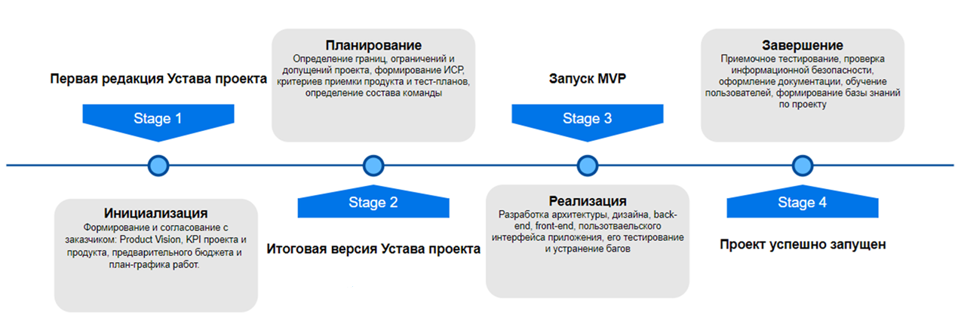
Состав работ проекта (Приложение 5)

Slide 7
Границы и ограничения проекта (Приложение 4)
В рамках проекта не предполагается:
1. Размещение приложения на сторонних площадках;
2. Разработка сайта для процесса проведения внутренних аудитор;
3. Внедрение отчетности для органов по сертификации и сторонних организаций по контролю процессов производства;
4. Внедрение отчетности по результатам внешний аудитов по процессам жизненного цикла продукции (поставщиков, потребителей, аутсорсинговых процессов).
5. Установка приложения на оборудование вне территории организации (личный планшет, личный ПК).

Slide 8
Допущения проекта (Приложение 4)
1. Отклонения в архитектуре и дизайне проекта в процессе разработки по запросу заказчика не будут составлять более 5% от начальных данных, описанных в БФТ.
2. Допускается привлечение отдела информационных технологий организации для разработки и согласования продукта.

Slide 9
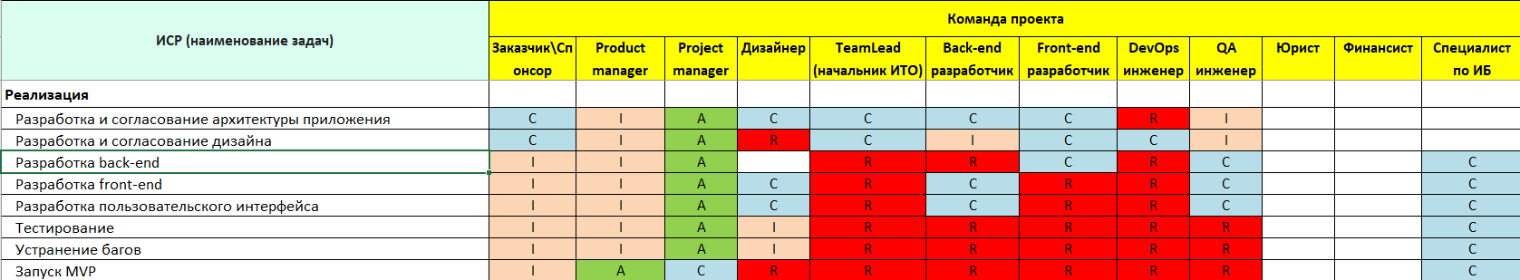
Матрица RACI этапа «Реализация» (Приложение 7)

Slide 10
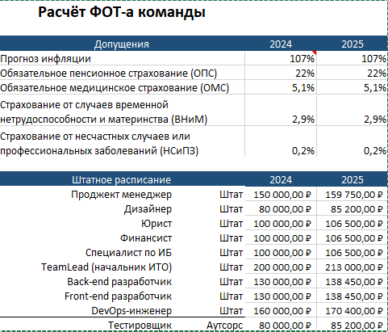
Команда этапа «Реализация» и расчет ФОТ (Приложение 6)
Итого ФОТ команды (2024-2025):
10 570 000 ₽

Slide 11
Предварительный расчет экономической эффективности проекта (Приложение 11)

Slide 12
Нематериальные эффекты проекта
Стабильность процесса «Внутренний аудит»;
Улучшение репутации компании у контрагентов и органа по сертификации;
Мы внедряем новый продукт, именно такого – адаптированного непосредственно для аудита, удобного и функционального, нет ни у кого;
Улучшение взаимоотношений сотрудников и климата производственной среды – процесс аудита прозрачен, предсказуем и понятен;
Быстрый и комфортный сбор аналитики для руководства для анализа настройки процесса, его стабильности или нестабильности, выявления узких мест и потенциала для улучшений.

Slide 13
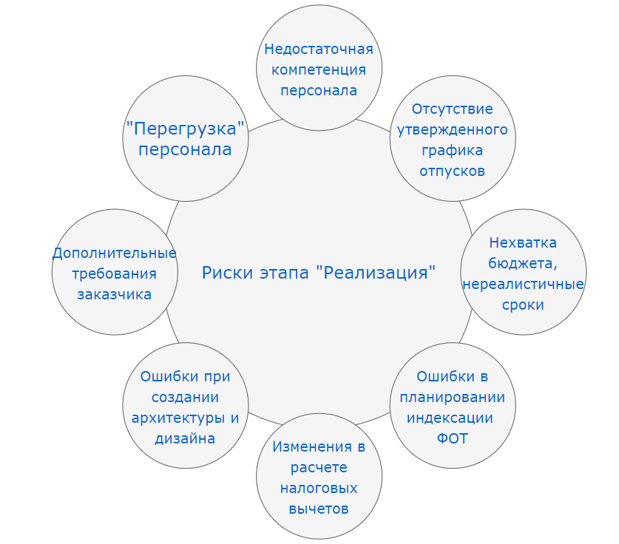
Риски этапа «Реализация» (Приложение 8)

Slide 14
Проблематика проекта
1) Сопротивление со стороны высшего руководства
+ + +
=
Очевидные эффекты
Неочевидные эффекты
Расчеты для руководства
Презентация для руководства
!Успех!

Slide 15
Проблематика проекта
2) Сопротивление со стороны проектной команды на старте проекта
+ + +
=
Активное слушание
Поддержка
Ответы на вопросы и объяснение
Уверенность в проекте
!Успех!

Slide 16
Проблематика проекта
3) Непредвиденные риски
+ + +
=
Анализ последствий
Мероприятия по минимизации негативных последствий
Извлечение уроков
Уверенность в проекте
!Успех!

Slide 17
Проблематика проекта
4) Предложения по дополнениям
+ + +
=
Объяснить границы проекта
Поддержка и благодарность за инициативу
Реестр предложений
Уверенность в проекте
!Успех!

Slide 18
Проблематика проекта
5) Конфликты в команде и за ее пределами
+ + +
=
Выявить истинную причину конфликта
Поддержка и понимание
Решение причин конфликта
Уверенность в проекте
!Успех!

Slide 19

Выводы
Проведя анализ проделанной работы и основываясь на том, что проект идет в рамках срока и бюджета, все возникшие конфликты удалось решить, а отрицательный эффект возникших рисков удалось минимизировать, можно сделать вывод, что на данный момент проект успешен

Slide 20
Спасибо за внимание!
С уважением, студент GeekBrains Ли Наталья Юрьевна
т. +7-913-383-9163
e-mail: mosaleva_natalia@mail.ru

